Slide 1
S/W 개발 프로세스 및 역량

Slide 2
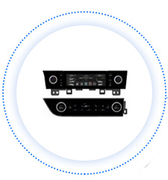
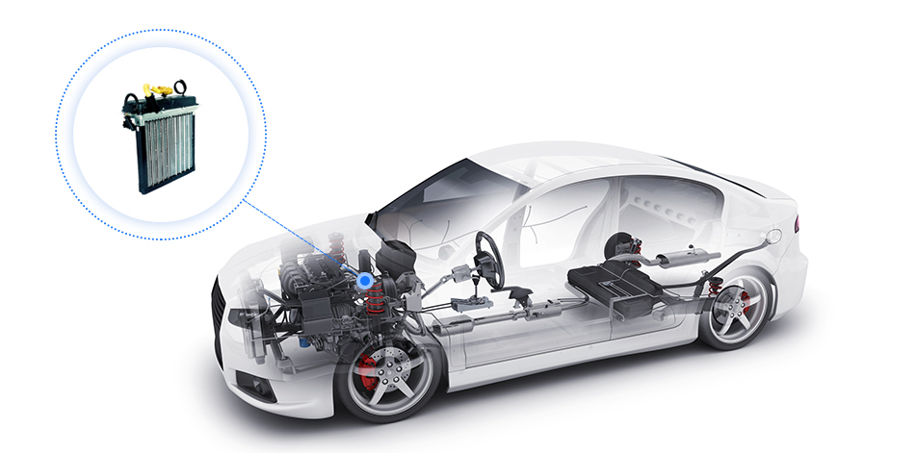
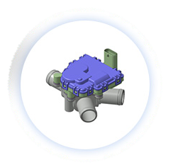
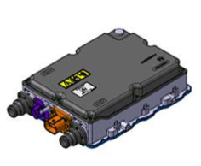
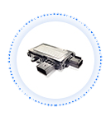
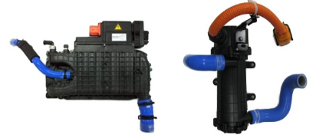
제품별 S/W 현황
1/2
Firmware
Autosar Platform
사이버보안
Firmware
FUSA
ASPICE
SPQA
Control Head
PTC Heater
TMM 냉각수밸브
Firmware
FUSA
ASPICE
Coolant Heater
Firmware
FUSA
ASPICE
TMM 통합제어기
COD Heater

Slide 3
S/W 조직
1/2
전장개발1부문
S/W 총괄
전자제어 H/W설계실
Control S/W팀
14
PTC S/W팀
14
TFT 판넬팀
4
로직팀(검증)팀
7
직급 | 이름 | S/W경력
상무 | 김용준 | 27년
수석 | 김지만 | 16년
책임 | 강석범 | 15년
책임 | 방승주 | 13년
책임 | 박영준 | 12년
선임 | 오상민 | 9년
선임 | 주충만 | 8년
전임 | 박정철 | 3년
전임 | 박태순 | -
연구원 | 한구웅 | -
연구원 | 이진석 | 2년
연구원 | 오의택 | 2년
연구원 | 박형원 | 1년
충원 | 김재학 | 8년
직급 | 이름 | S/W경력
수석 | 오우진 | 22년
수석 | 오세영 | 19년
수석 | 김영준 | 19년
전임 | Banna | 4년
전임 | Manjesh | 4년
전임 | Ijaz | 4년
전임 | Vignesh | 3년
전임 | 강민구 | 2년
연구원 | 조현진 | 2년
연구원 | 임제훈 | -
연구원 | 정셕현 | -
연구원 | 김진겸 | 2년
충원 | 김강일 | 6
충원 | 이승호 | 6
직급 | 이름 | S/W경력
수석 | 허성우 | 20년
책임 | 김승경 | 11년
선임 | 이현진 | 7년
연구원 | 이정현 | 4년
직급 | 이름 | S/W경력
수석 | 이성훈 | 13년
책임 | 송호종 | 10년
선임 | 강상범 | 5년
전임 | 강현식 | 4년
연구원 | 김성훈 | 2년
연구원 | 문정수 | 2년
연구원 | 이재성 | 1년
ASPICE 팀
3
직급 | 이름 | S/W경력
수석 | 정재영 | 15년
책임 | 최승찬 | 11년
책임 | 박고안나 | 11년
충원
충원
충원

Slide 4
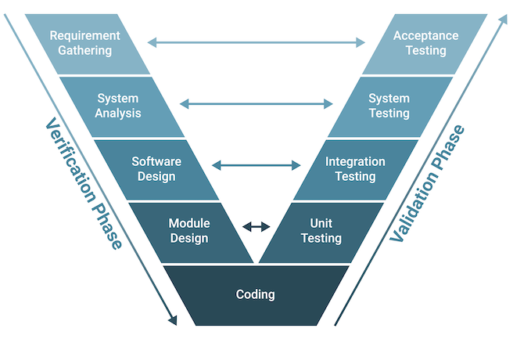


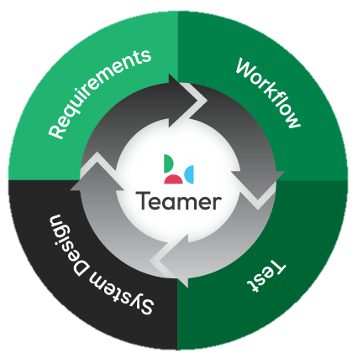
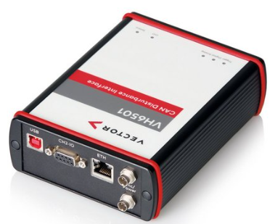
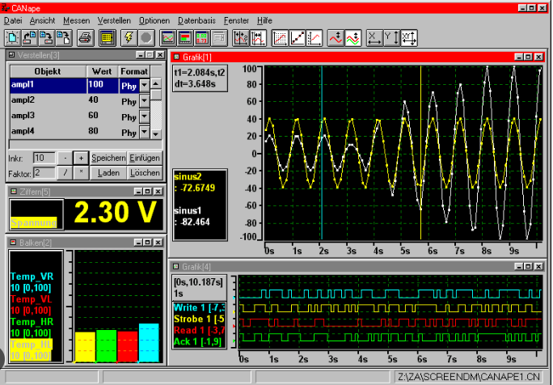
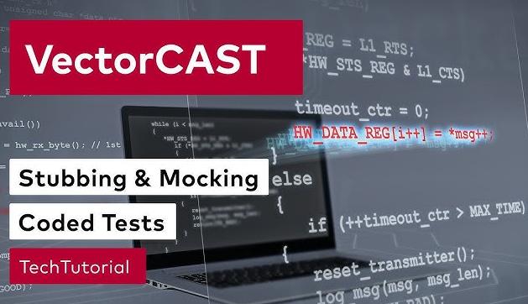
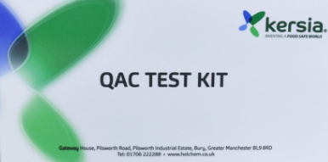






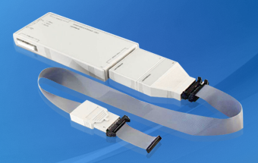
S/W 개발 사용 Tools
1/2
S-형상관리
오픈소스검증
ALM Tools
CANoe, CANape
동적, 정적 검증
Trace 32

Slide 5
PTC S/W 개발 프로세스(Proto 단계 상세내용)
1/2
HKMC
고객사
프로세스
주요사양 | PTC : FUSA ASIL B, ASPICE CL2 인증, 사이버보안 ATC : Autosar 플랫폼 적용, OTA, 사이버보안
PROTO
모델고정
ALL 도면
M/Car
S/W사양서 배포
고객검증
S/W사양서 리뷰
ES 검증
아키텍쳐 및 단위설계
로직검증
CODE 설계
동적분석
CODE 리뷰/검증
정적분석

Slide 6
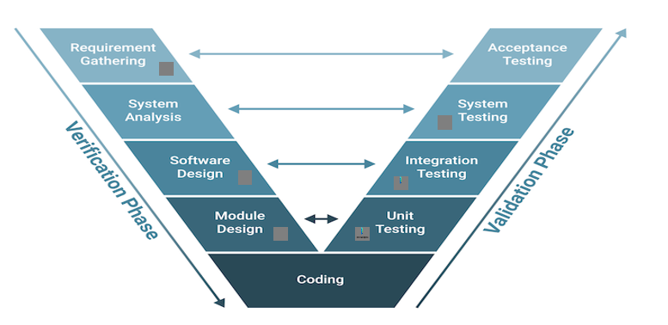
ASPICE 프로세스
1/2
HKMC
고객사 | HYUNDAI / KIA
PTC
대상차종 | 인증완료 | MEa SPQA, MMA(벤츠) FUSA CL2
 | 인증 진행중 | QV ASPICE-CL0, MBEAM(벤츠) CL2
PROTO
모델고정
ALL 도면
M/Car

Slide 7

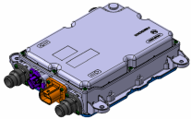

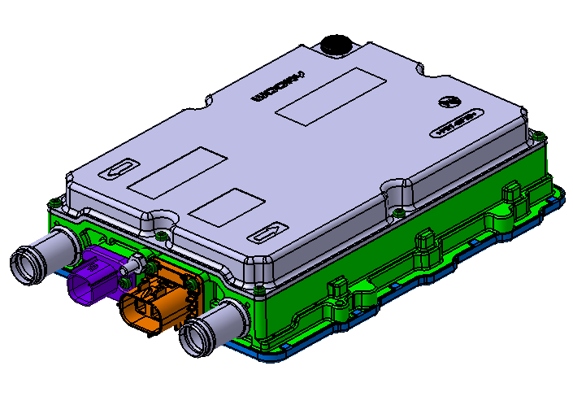
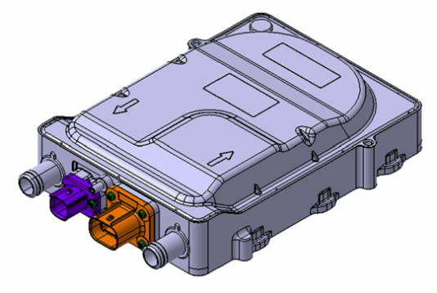
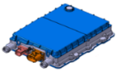
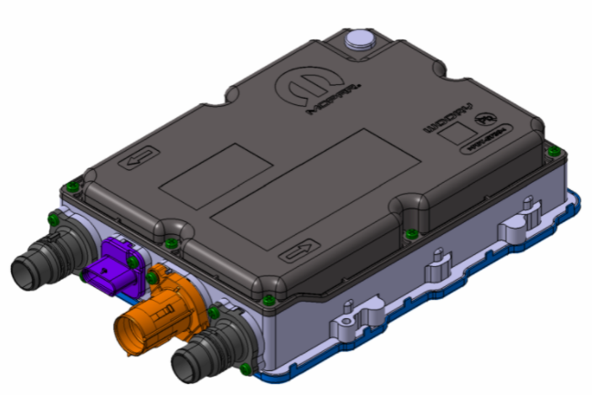
PTC S/W 개발 실적(차종 및 인증 현황)
▣ Woory HV Coolant Heater Technical Road Map
Sheath HEATER
ReP HEATER
POWER
현대_Qz,Nh2,사업화
13kW
사이버 시큐리티, UDS
Xiaomi_Ms11
10kW
Lantu_H37
10kW
~
~
Toa
10kW
10kW
9kW
Rivian_Helios
8kW
8kW
Lucid_Gravity
8kW
Ceer P800
7kW
7kW
Zeekr_S12L
7kW
6kW
Rox_R11
7kW
(실제 양산 2023년)
5kW
Mahindra_S230
6kW
Stellatis_SmartCar(BPTC)
6kW
FUSA-AsIL QM
4kW
3kW
2kW
1kW
양산
개발 중
2017Y
2018Y
2019Y
2020Y
2021Y
2022Y
2023Y
2024Y
2025Y
2026Y
YEAR

Slide 8
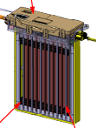
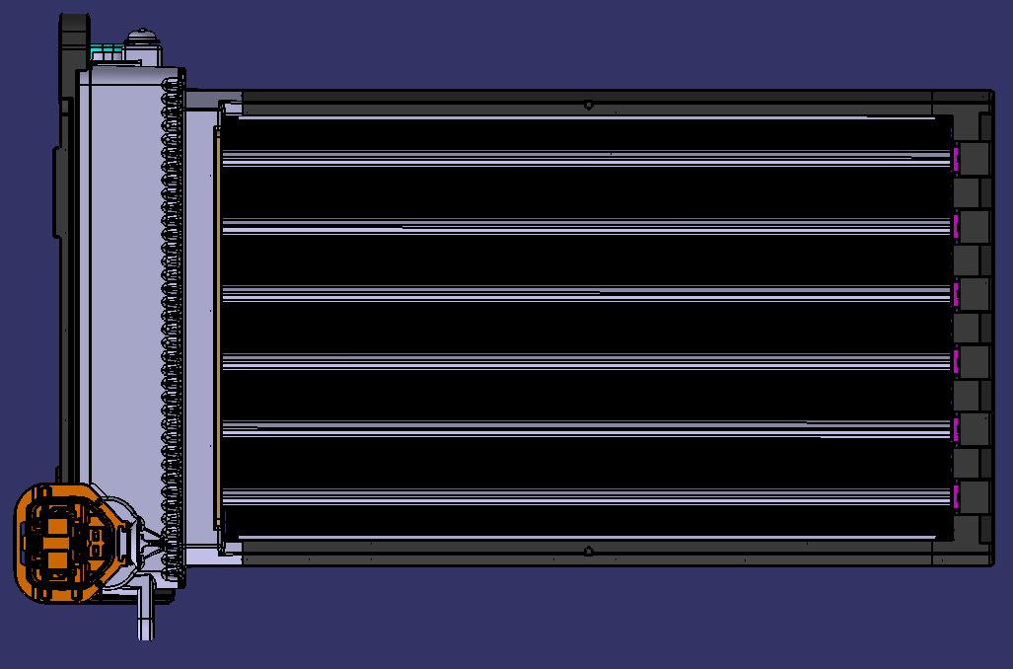
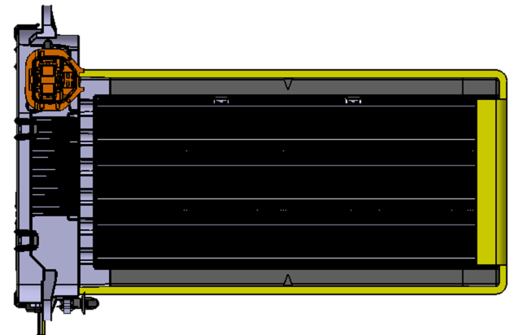
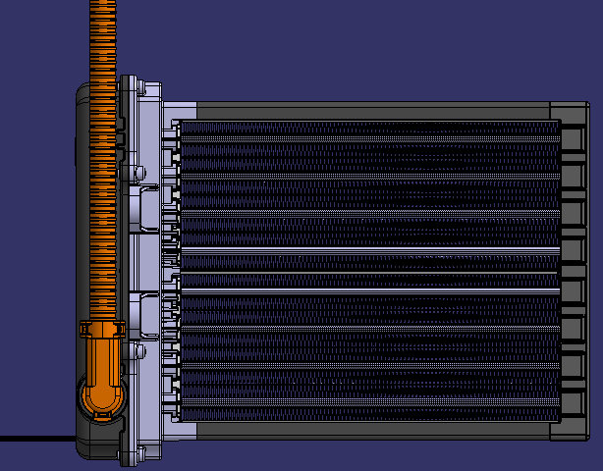
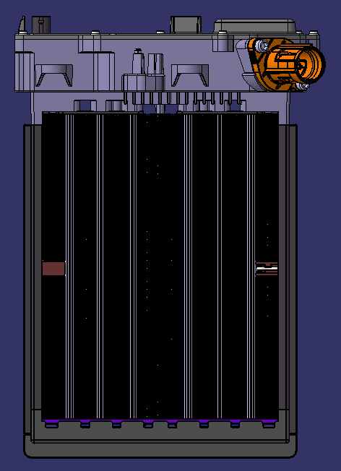
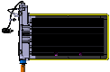
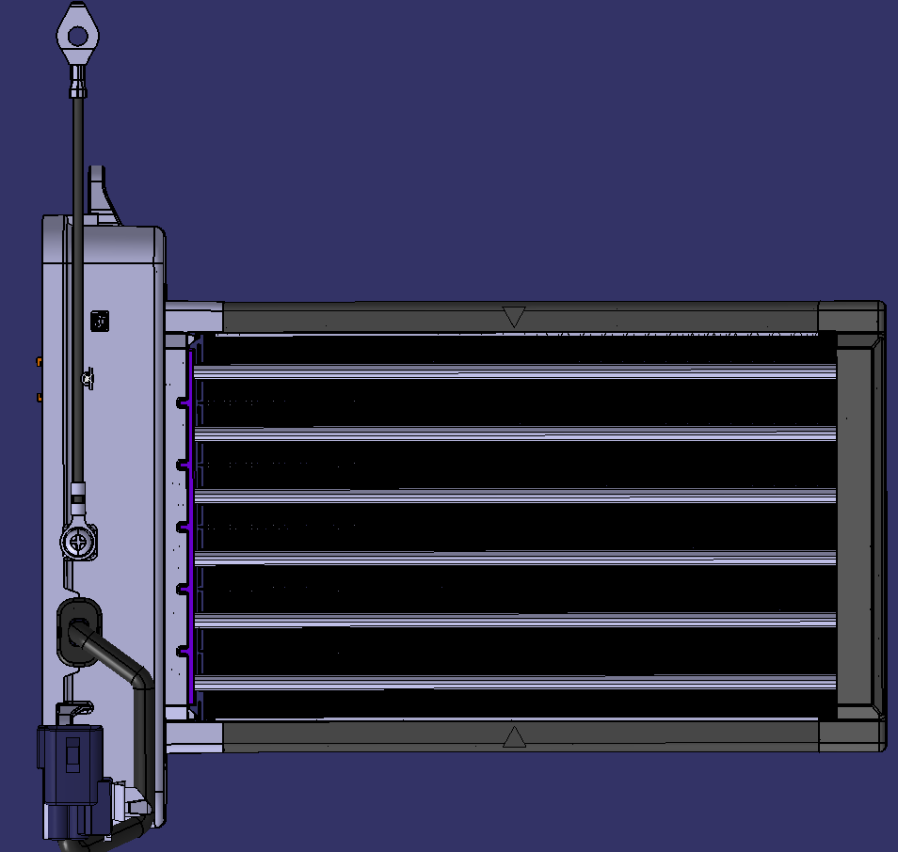
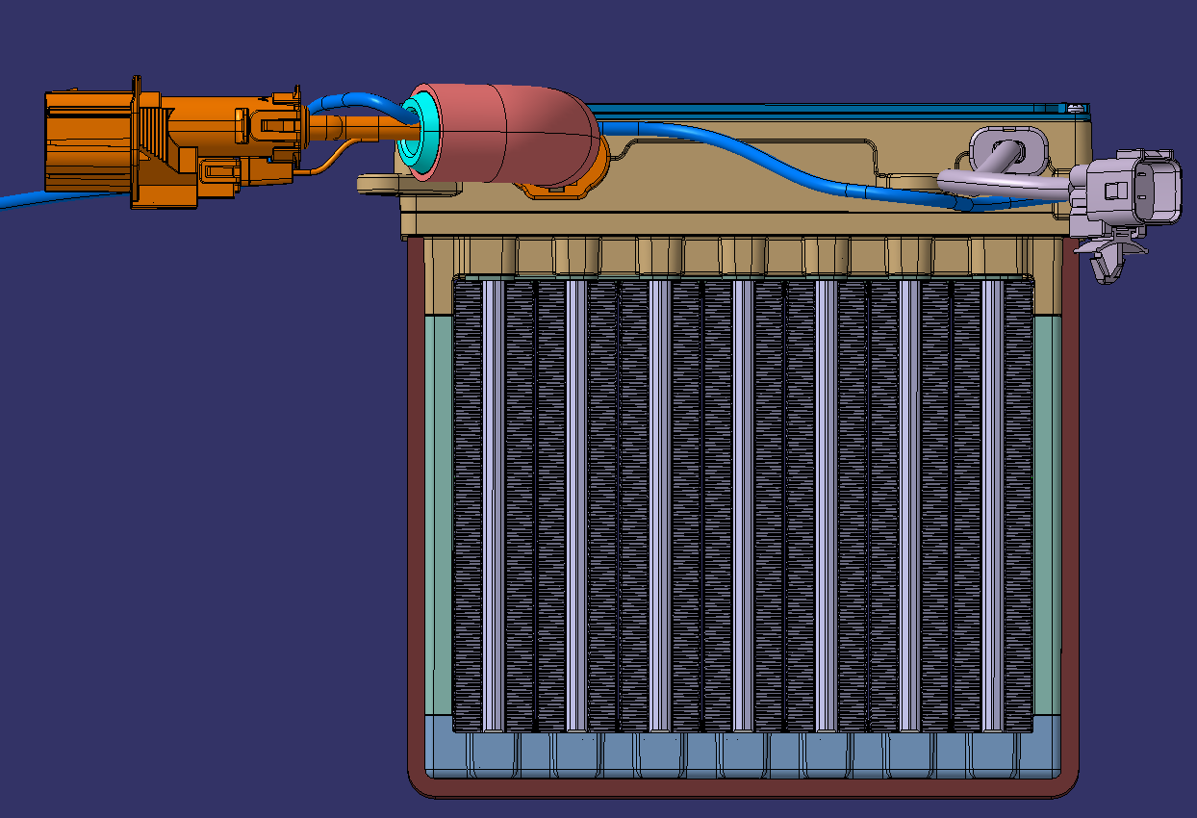
PTC S/W 개발 실적(차종 및 인증 현황)
▣ Woory HV AIR PTC Heater Technical Road Map
POWER
양산
개발 중
~
~
10kW
9kW
RIVIAN
8kW
8kW
HYUNDAI/KIA
MVa/MEa/NEa/CVa Front
6.3kW
HYUNDAI/KIA
QV/BJ1/SVm
5.5kW
SPQA
HYUNDAI
MX5a6.3kW
SPQA
BENZ
MBEAM 6.5kW
ASPICE CL2
7kW
HYUNDAI
OSEV 6.3kW
6kW
SAIC EP33
5.5kW
5kW
BENZ
MMA 5.5kW
ASPICE CL2
HYUNDAI
NX5e 6.3kW
SPQA
4kW
3kW
HYUNDAI/KIA
MVa/MEa Rear
(4kW)
HYUNDAI
Su2i (4kW)
KIA
KY (4kW)
KIA
AY (4kW)
2kW
1kW
2019Y
2020Y
2021Y
2022Y
2023Y
2024Y
2025Y
2026Y
2027Y
2028Y
YEAR

Slide 9
ATC S/W 개발 실적(차종 현황)
1/2
순번 | 항 목 | 개발단계
1 | BC3 PE EURO7 ATC | P2
2 | BC3 PE EURO7 MTC | P2
3 | JA PE2 EURO7 ATC | M
4 | JA PE2 EURO7 MTC | M
5 | CD CUV PE EURO7 ATC | M
6 | CD CUV PE EURO7 MTC | M
7 | CD CUV PE2 ATC | P1
8 | CD CUV PE2 MTC | P1
11 | PDe PE2 EURO7 MTC | P1
13 | US4 PE ICE REAR | P1
14 | US4 PE HEV REAR | P1
15 | US4 PE EV REAR | P1
16 | US4 PE MTC REAR | P1
17 | GN7 PE ICE ATC | P1
18 | GN7 PE HEV ATC | P1
19 | GN7 PE REAR | P1
20 | AI3 ATC SUV LHD | P1
21 | JX1 PE HEV ATC | PROTO
22 | RG3 PE HEV ATC | PROTO
23 | JK1 PE HEV | PROTO
24 | MQ4i PE ATC | P1
25 | NQ5e PE MTC | M
26 | NQ5a PE MTC | M
27 | AC3 EURO7 FATC | P1
28 | AC3 EURO7 MTC | P1
29 | AI3 SUV PE FATC | P1
30 | CN8 PE MTC | PROTO
31 | JX1 PE 3rd FATC | PROTO
33 | SW EV ATC 페신저밴2 | M
34 | SW EV ATC 페신저밴1 | P1
35 | SW EV ATC WAV | P1
순번 | 항 목 | 개발단계
36 | SW EV REAR | M
37 | KY PE ATC | M
38 | KY PE MTC | M
39 | KY EV ATC | P2
40 | NQ5C PE MTC | P1
41 | SG2 PE HEV ATCU | P1
42 | AY EV ATC | P1
43 | QY2 UNIT | PROTO
44 | QY2 MTC | PROTO
45 | QY2 PANEL(FATC) | PROTO
46 | BC4i PANEL(ATC/MTC 2종) | PROTO
47 | BC4i MTCU | PROTO
48 | BC4i ATCU | PROTO
51 | KS PE ATC | M
52 | KS PE MTC | M
53 | KS PEAVN | M
54 | NX5 HEV(자동차 선행) | P1
55 | NX5 HEV ATC | P1

Slide 10


